Slide 1
Sprawozdanie z działalności Ochotniczej Straży Pożarnej w Kętrzynie za rok 2025

Slide 2
Ochotnicza Straż Pożarna w Kętrzynie
OSP w Kętrzynie powstała w 2008 r. i dzięki uprzejmości Komendy Powiatowej PSP w Kętrzynie posiada siedzibę w jej budynku.
Działa na podstawie Ustawy z dnia 17 grudnia 2021 r. o ochotniczych strażach pożarnych oraz Statutu OSP
Do jej ustawowych zadań w zakresie szeroko pojętego bezpieczeństwa
należy między innymi:
prowadzenie działań ratowniczych, udział w działaniach ratowniczych oraz akcjach ratowniczych, a także udział w działaniach prowadzonych przez inne służby, inspekcje i straże;
udział w alarmowaniu i ostrzeganiu ludności o zagrożeniach;
udział w ochronie ludności;
zabezpieczanie obszaru chronionego właściwej jednostki ratowniczo-gaśniczej Państwowej Straży Pożarnej, określonego w powiatowym (miejskim) planie ratowniczym;
propagowanie zasad i dobrych praktyk w zakresie ochrony przeciwpożarowej budynków, innych obiektów budowlanych i terenów;
wspieranie gminy w realizacji pomocy na rzecz społeczności lokalnej;
Terenem działania OSP jest obszar Miasta oraz teren Gminy Kętrzyn – umowa trójstronna.

Slide 3
Jednostka Operacyjno-Techniczna
Liczy 17 strażaków ratowników OSP. W 2025 roku:
5 strażaków ukończyło kurs podstawowy strażaków ratowników OSP;
4 strażaków ukończyło kurs konserwatora sprzętu przeciwpożarowego;
10 strażaków ratowników aktualnie uczestniczy w kursie Kwalifikowanej Pierwszej Pomocy (KPP).
Dnia 21 listopada 2025r. Jednostka Operacyjno-Techniczna OSP w Kętrzynie została wycofana z podziału bojowego, ze względu na wymianę bramy garażowej.
W chwili obecnej samochody OSP stoją na placu w Komunalniku, a jednostka ma bardzo ograniczone możliwości działania.

Slide 4
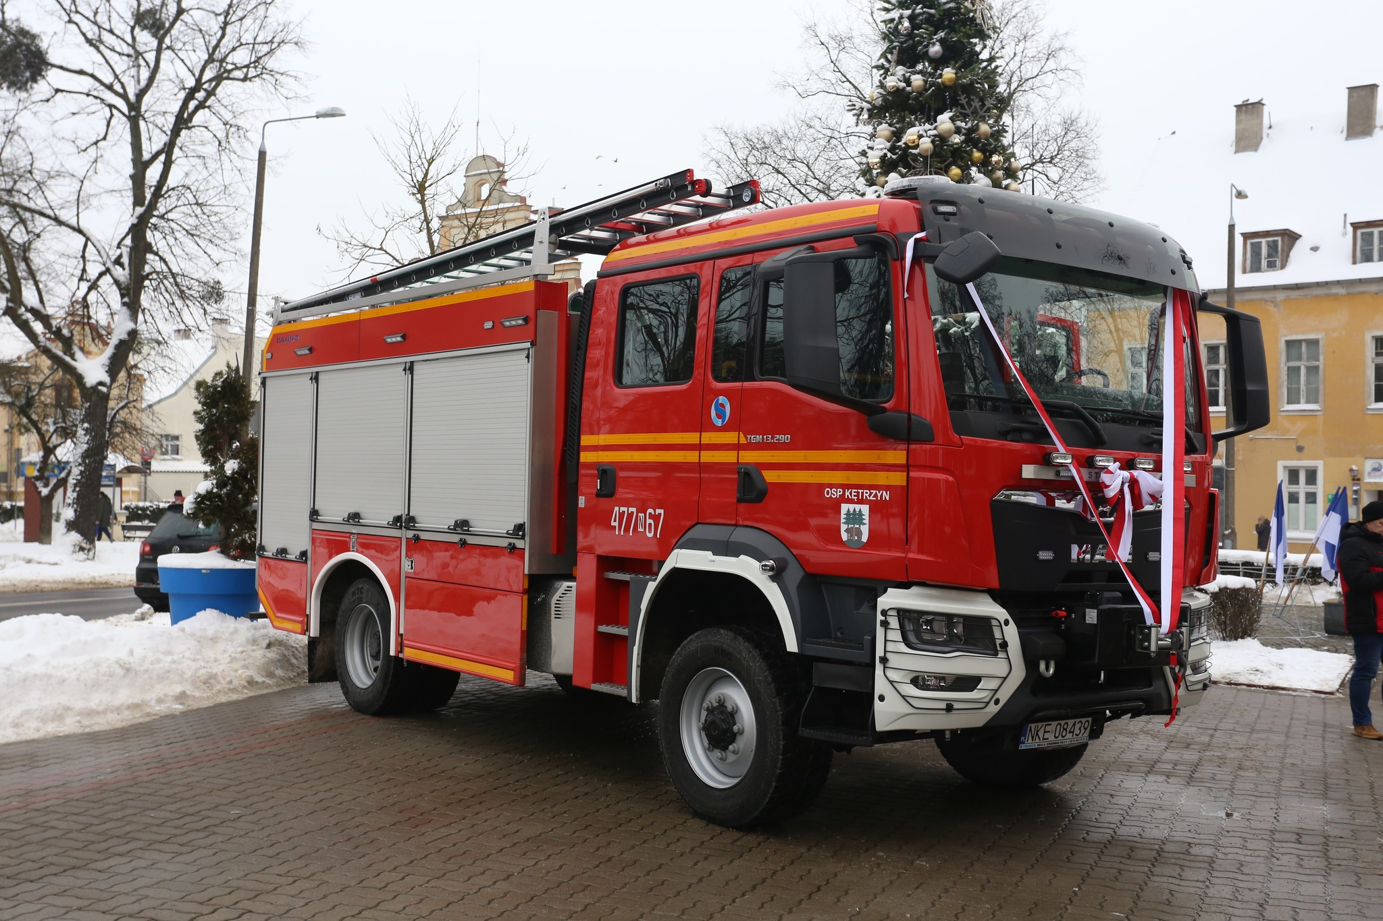
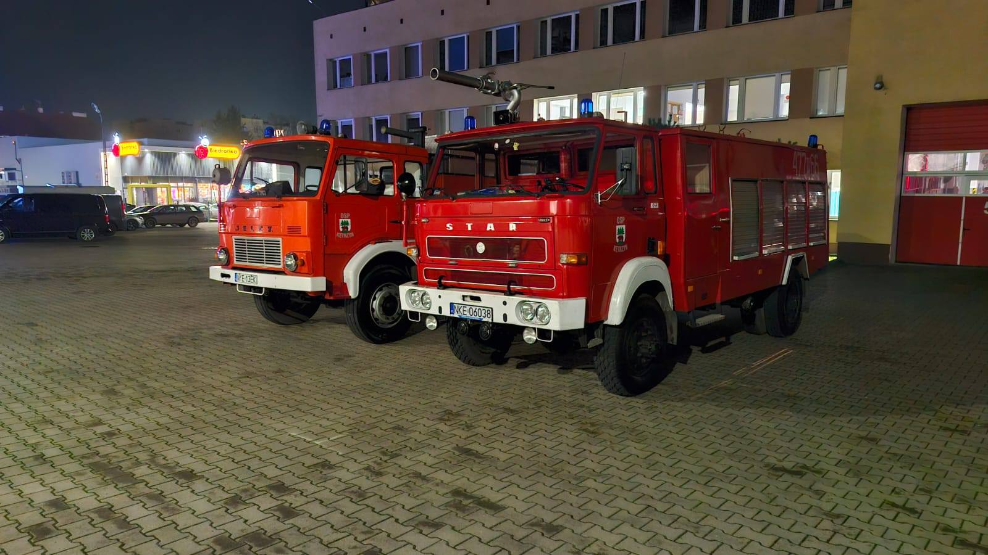
Wyposażenie Jednostki Operacyjno-Technicznej
Samochód pożarniczy Stolarczyk/MAN,
GBA 4/16, rok prod. 2025
Samochód pożarniczy Jelcz 004,
GCBA 6/32, rok prod. 1988

Slide 5
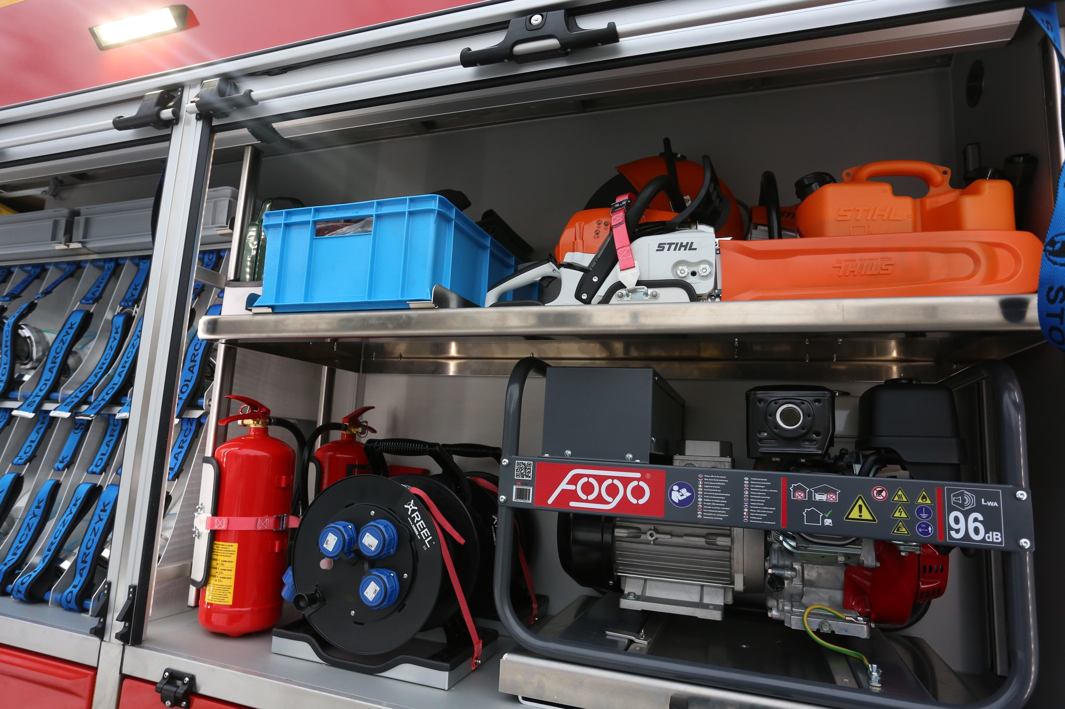
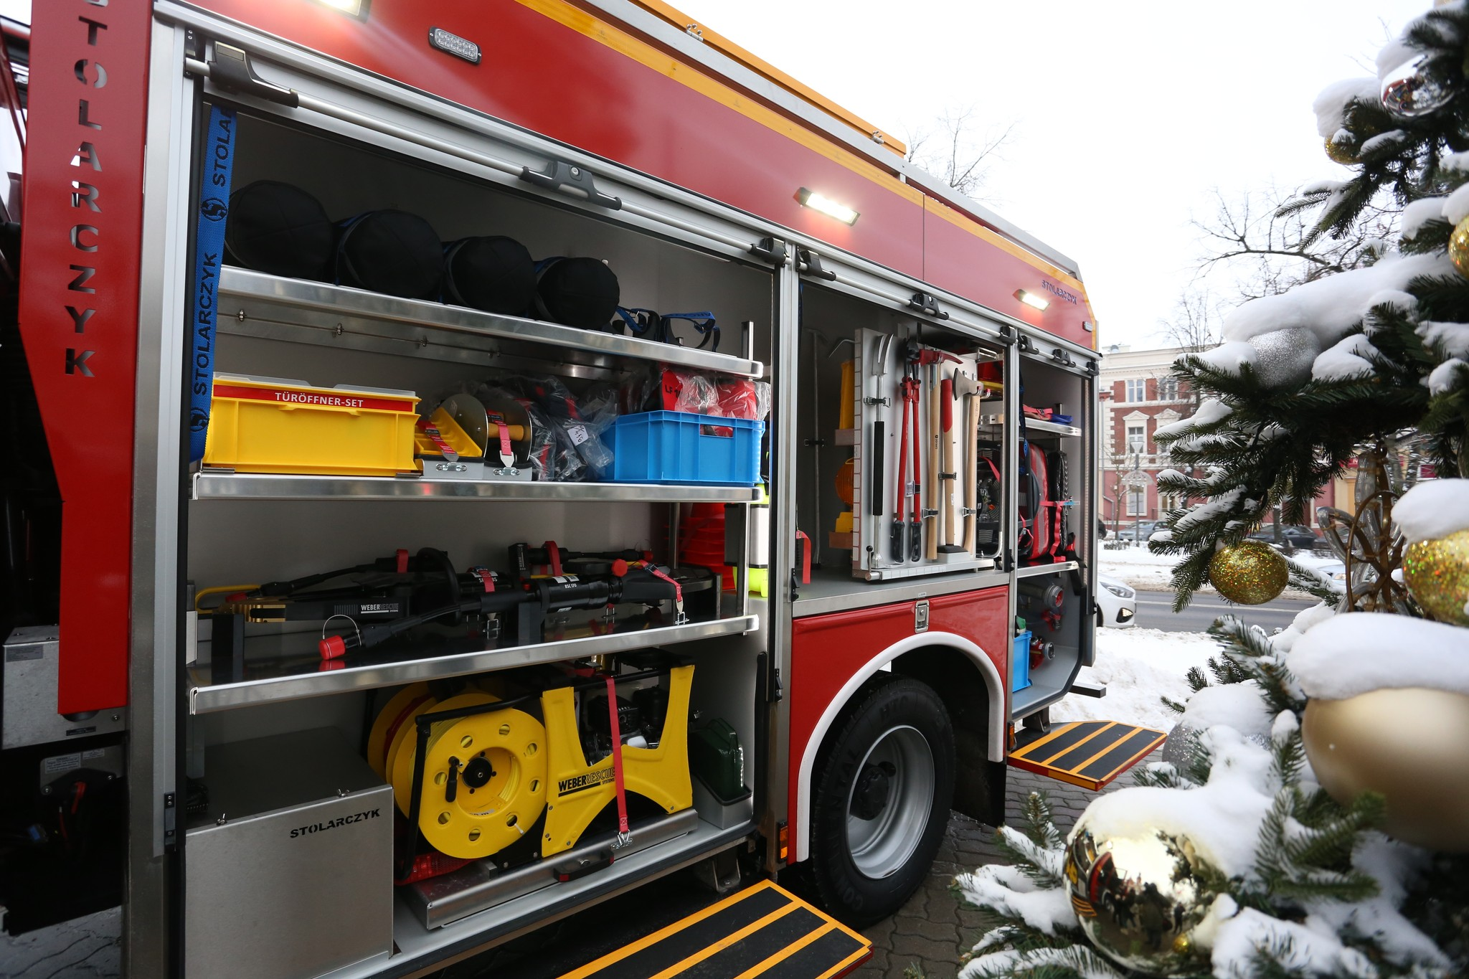
Zakupy dla OSP – projekt unijny
Umowa nr FEWM.02.07-IŻ.00-0015/24-00 z dnia 23 września 2025 r. o dofinansowanie projektu pn. „Zakup wozu strażackiego dla Ochotniczej Straży Pożarnej w Kętrzynie” ze środków Europejskiego Funduszu Rozwoju Regionalnego w ramach programu Fundusze Europejskie dla Warmii i Mazur 2021-2027, Priorytet FEWM.02 Środowisko, Działanie FEWM.0207 Adaptacja do zmian klimatu, zmienionej aneksem z dnia 23 września 2025 r. nr FEWM.02.07-IŻ.00-0015/24-01
Wartość zakupionego pojazdu – 1 649 676 zł
Wkład własny z budżetu Gminy Miejskiej Kętrzyn – 389 436 zł

Slide 6
Zakupy dla OSP – budżet miasta
Szkolenie okresowe z zakresu Bezpieczeństwa i Higieny Pracy strażaków ratowników OSP w Kętrzynie – 10 osób - 700 zł
Elektronarzędzia z oprzyrządowaniem – 9 994 zł
Bieżące utrzymanie funkcjonowania OSP – zakup paliwa, przeglądy techniczne, ubezpieczenia, badania lekarskie itp.
ŁĄCZNIE: 49 048,56 zł

Slide 7
Zakupy dla OSP – środki własne
Samochód pożarniczy Star P244L – 15 000 zł
Utrzymanie karty SIM do DSP – 812 zł
Umundurowanie – 8 436 zł
Sprzęt i narzędzia – 1 273 zł
Materiały i części do naprawy samochodów pożarniczych – 1 813zł
Regał z półkami na nuty – 1 580 zł
Materiały na regał magazynowy na sprzęt – 750 zł
Drukarka atramentowa ze skanerem – 910 zł
Szkolenie z obrony cywilnej – wkład własny 200 zł
ŁĄCZNIE: 30 774 zł

Slide 8
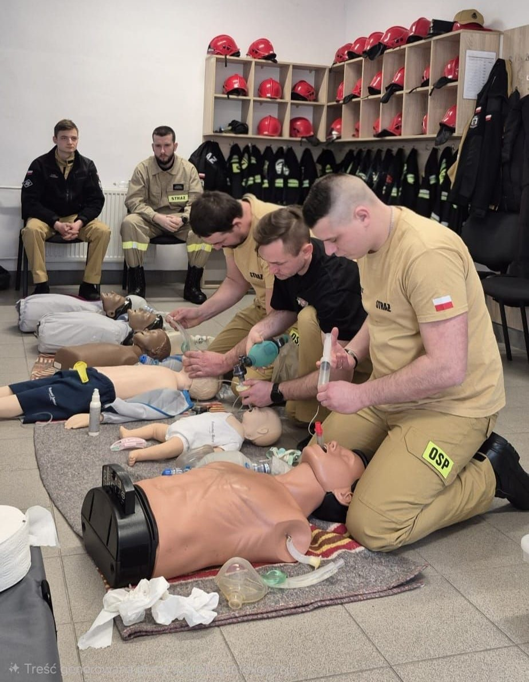
Zakupy dla OSP - projekty
ORLEN Razem dla bezpieczeństwa
W ramach realizacji zadania zakupione zostały:
Buty specjalne strażackie FHR – 17 szt.
Kominiarki strażackie – 17 szt.
Kombinezony chemoodporne ProChem – 34 szt.
Maski pełnotwarzowe - 17 szt.
Filtropochłaniacze 3M CF32 – 34 szt.
Szkolenie Kwalifikowanej Pierwszej Pomocy dla 10 strażaków ratowników
Łączna wartość projektu to 51 847 zł. – dofinansowanie w kwocie 50 000 zł. z ORLEN, pozostałe środki pochodzą z zasobów OSP.

Slide 9
Pozyskiwanie środków finansowych
Środki finansowe otrzymane w ramach innych grantów/dotacji:
Komenda Główna PSP „Przygotowanie jednostek OSP do działań ratowniczo-gaśniczych” – dofinansowanie do zakupu wyposażenia kwota 1 640 zł (zakup narzędzia HOOLIGAN 91)
1,5 % PIT – kwota 2 433,47 zł (cele statutowe)
Nadleśnictwo Srokowo – 2 000 zł (zakup prądownic pianowych)
Komunalna Energetyka Cieplna „KOMEC” – 5 000 zł (zakup samochodu pożarniczego)
Miejskie Wodociągi i Kanalizacja Sp. z.o.o. – 5 000 zł (zakup samochodu pożarniczego)
OSP na straży środowiska – 18 548zł (cele statutowe)

Slide 10
Pozyskiwanie środków rzeczowych
Fundacja Muszkieterów za pośrednictwem Bricomarche przekazało:
Odzież termiczną i trudnopalną – 5 kpl.;
Rękawice techniczne – 5 par;
Gumowe buty specjalne – 5 par.
W ramach Projektu OSP na Straży Środowiska przekazano:
Węże pożarnicze – 16 szt.;
Lekkie hełmy strażackie – 9 szt.;
Rękawice techniczne FHR 012 – 14 par;
Rękawice strażackie FHR 001 – 5 par.

Slide 11
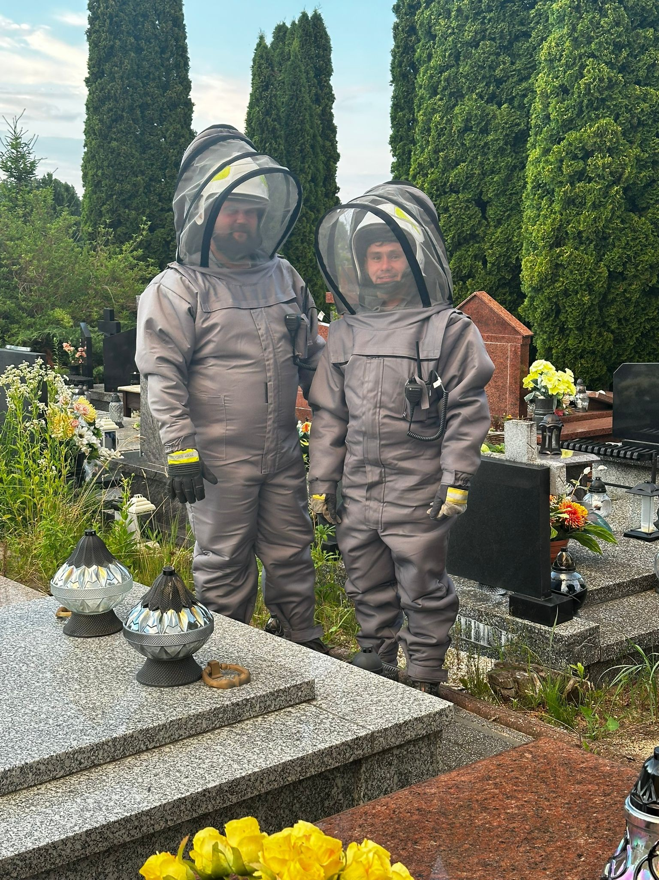
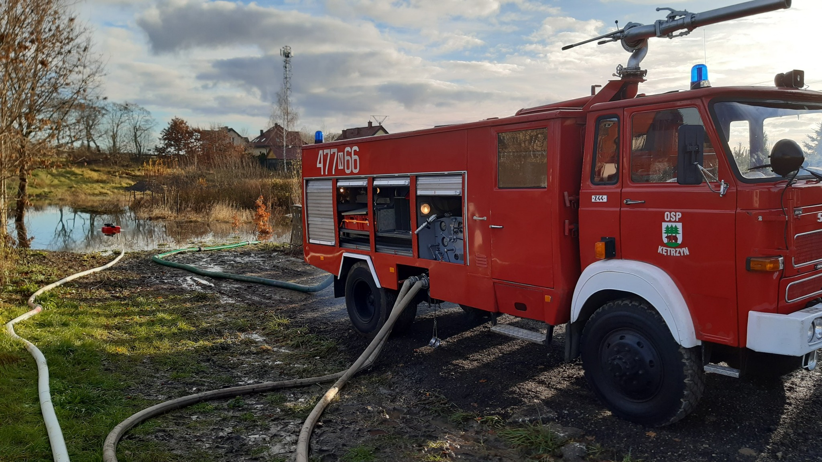
Akcje i działania w 2025 roku
Działania Jednostki Operacyjno-Technicznej w roku 2025:
Gaszenie pożarów – 7
Likwidacja miejscowych zagrożeń - 14
Alarmy fałszywe – 12
Wyjazdy gospodarcze - 36

Slide 12
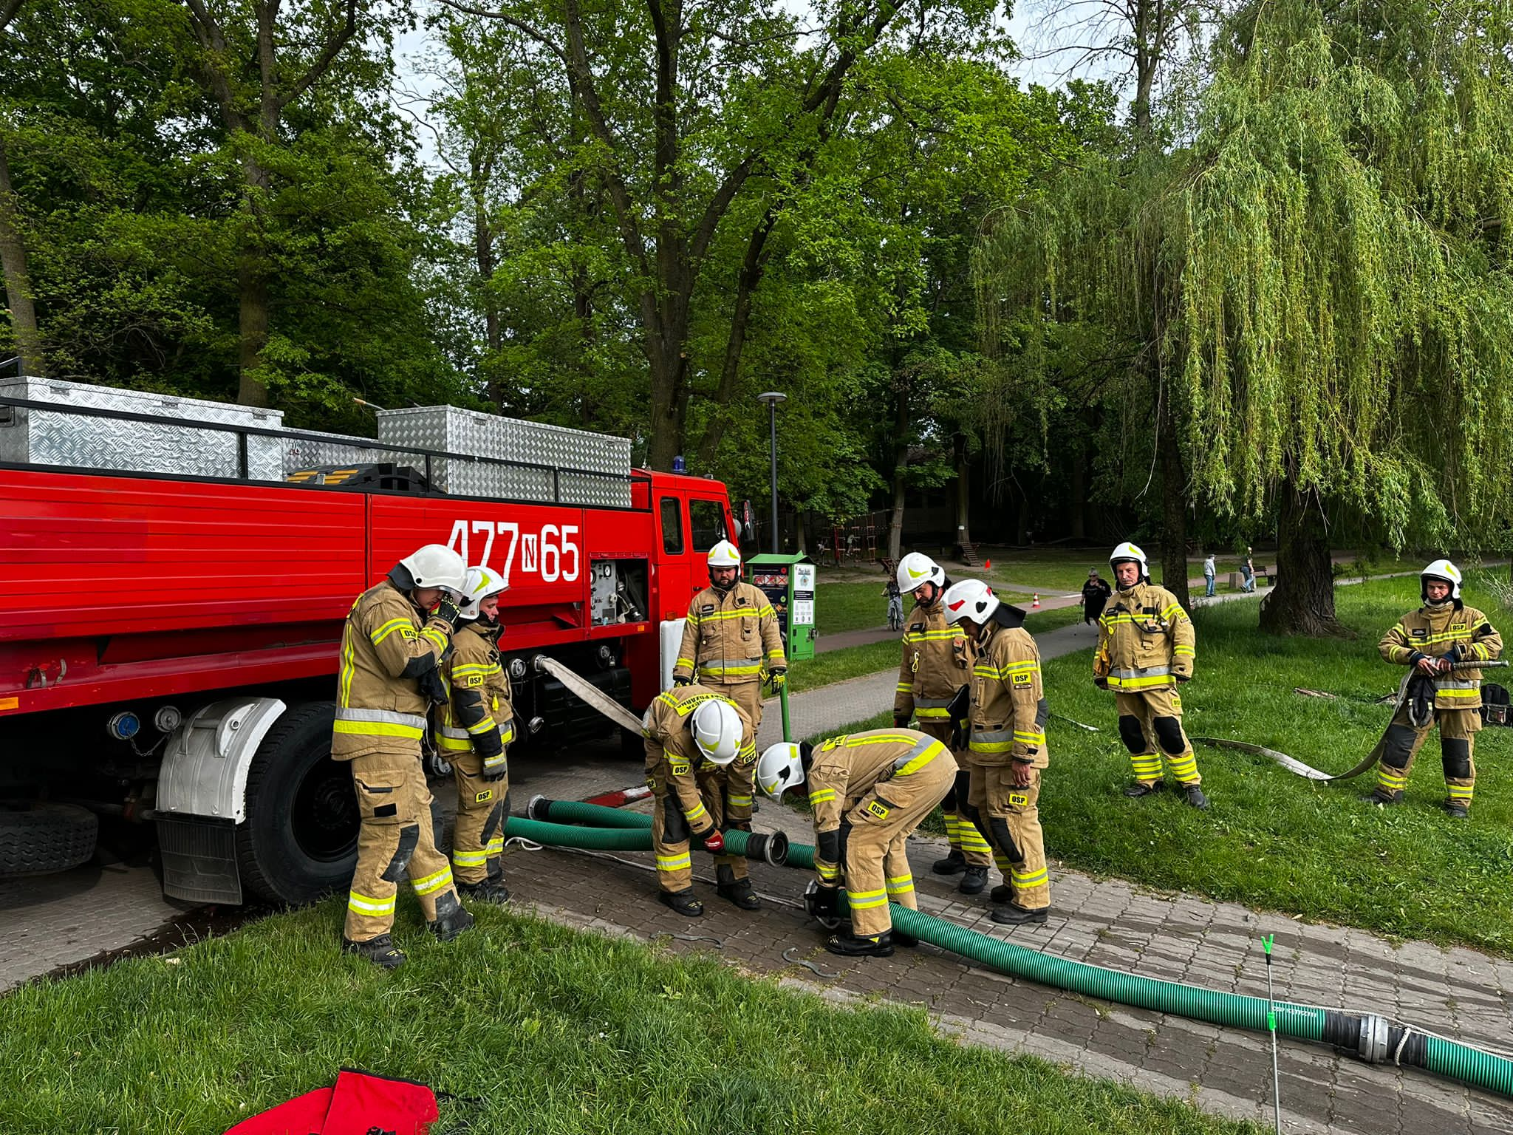
Szkolenia i ćwiczenia OSP
Celem szkoleń i ćwiczeń jest podnoszenie poziomu wyszkolenia oraz zapoznanie się z obsługą sprzętu będącego na wyposażeniu jednostki w stopniu umożliwiającym podjęcie samodzielnych działań.
Ćwiczenia organizowane przez Komendę Powiatową Państwowej Straży Pożarnej w Kętrzynie w miejscowości Gierłoż – doskonalenie umiejętności w zakresie dostarczania wody na duże odległości podczas pożarów lasów;
Ćwiczenia organizowane przez Naczelnika OSP w Kętrzynie;
Próbna ewakuacja i rozpoznanie obiektu- Miejskie Przedszkole „Malinka„;
Próbna ewakuacja i rozpoznanie obiektu – Urząd Miasta w Kętrzynie;

Slide 13
Działalność OSP – „Czujka dymu pod każdą strzechą”
Rozporządzenie opublikowane w Dzienniku Ustaw 22 listopada 2024 r. nakłada obowiązek wyposażenia pomieszczeń mieszkalnych, w których odbywa się proces spalania paliwa stałego, ciekłego lub gazowego, w co najmniej jedną autonomiczną czujkę dymu.
W przypadku lokali mieszkalnych już istniejących, obowiązek montażu czujek wejdzie w życie 1 stycznia 2030 r.
Dla lokali i pomieszczeń nowo powstających obowiązek montażu czujek dymu i czujek tlenku węgla będzie miał zastosowanie już od 23 grudnia 2024 roku.
W związku z powyższym OSP w Kętrzynie przystąpiła do programu „CZUJKA DYMU POD KAŻDĄ STRZECHĄ”
Głównym działaniami w ramach Programu są akcje edukacyjno – profilaktyczne oraz domowe testy bezpieczeństwa pożarowego, opcjonalnie połączone z montażem czujek dymu w domach mieszkańców.

Slide 14
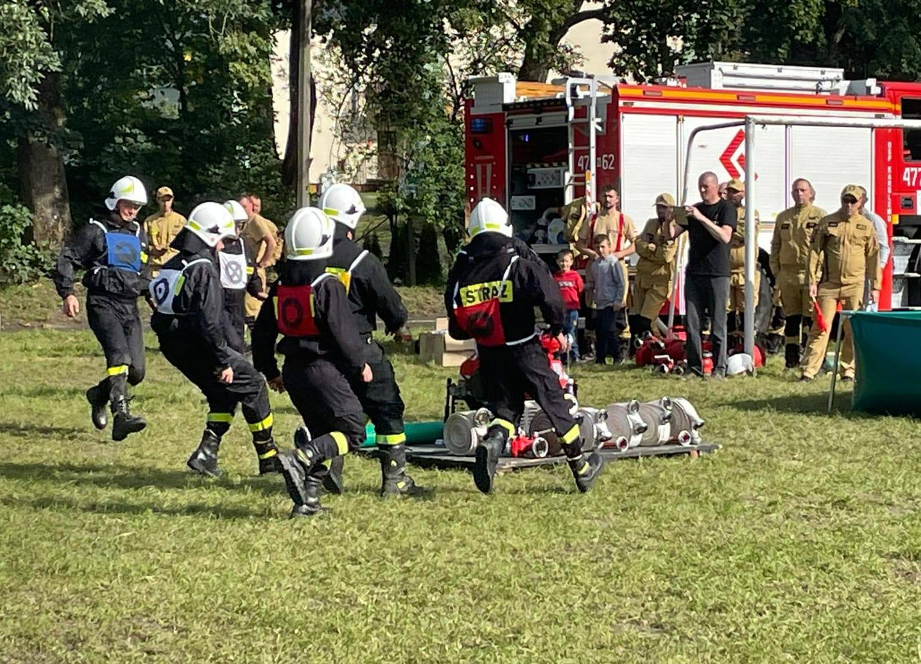
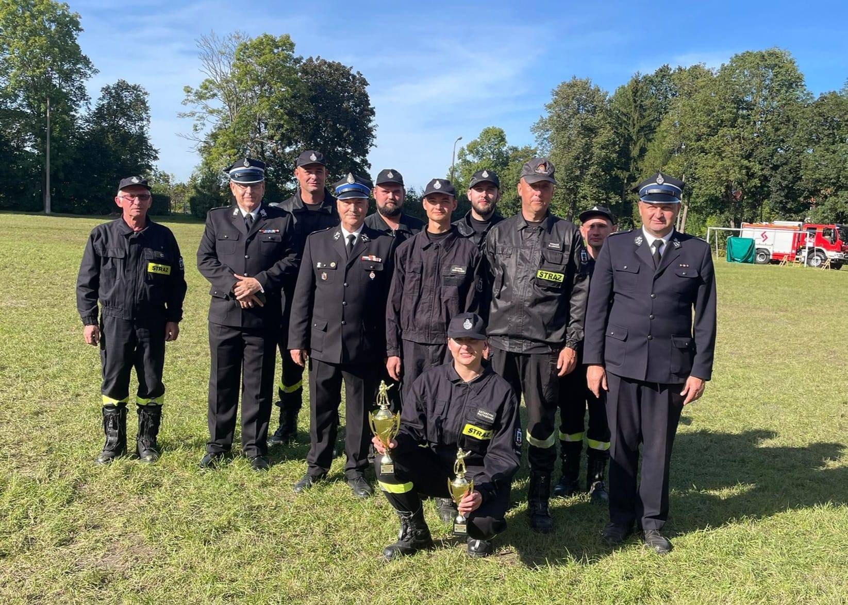
Działalność OSP – Udział w zawodach sportowo-pożarniczych
W minionym roku OSP w Kętrzynie brała udział w Powiatowych Zawodach Sportowo-Pożarniczych, które odbywały się w Karolewie.
Drużyna OSP zajęła II miejsce w sztafecie pożarniczej i III miejsce w klasyfikacji ogólnej.

Slide 15
Działalność OSP – Ustawa o ochronie ludności i obronie cywilnej
Ustawa o ochronie ludności i obronie cywilnej weszła w życie 1 stycznia 2025 r.
Zasadniczymi filarami tworzonego systemu będą organy i podmioty ochrony ludności, którym przypisane zostaną zadania oraz zasoby służące do ich realizacji.
OSP w Kętrzynie, jako podmiot ochrony ludności, podpisało z Gminą Miejską Kętrzyn Porozumienie nr ZKB 1/2025 z dnia 18.07.2025r., którego celem jest zapewnienie wykonywania zadań ochrony ludności lub obrony cywilnej.

Slide 16
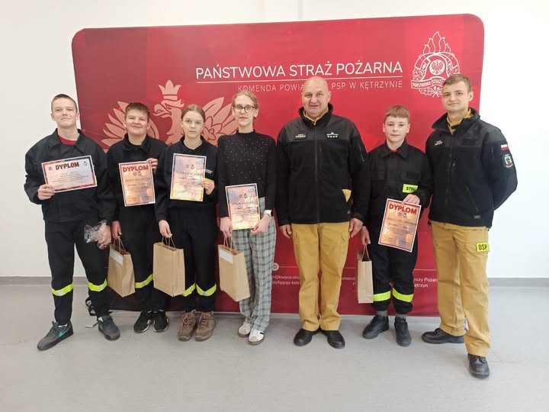
Działalność OSP Młodzieżowa Drużyna Pożarnicza
Młodzieżowa Drużyna Pożarnicza jest częścią Ochotniczej Straży Pożarnej w Kętrzynie. Liczy ona 10 członków – 4 dziewczynki i 6 chłopców.
W ramach działalności Drużyny młodzież poznaje tajniki pracy strażaka, uczy się między innymi zasad udzielania pierwszej pomocy, bierze udział w konkursach, zawodach, obozach oraz spotkaniach na szczeblu wojewódzkim.
Ogólnopolski Turniej Wiedzy Pożarniczej (OTWP) – 2 naszych druhów zajęło I miejsca w swoich kategoriach wiekowych, a następna 2 zajęła III miejsce w swoich kategoriach wiekowych i zostało laureatami etapu powiatowego OTWP;
Dwoje naszych druhów reprezentowało powiat kętrzyński w OTWP na szczeblu wojewódzkim.

Slide 17
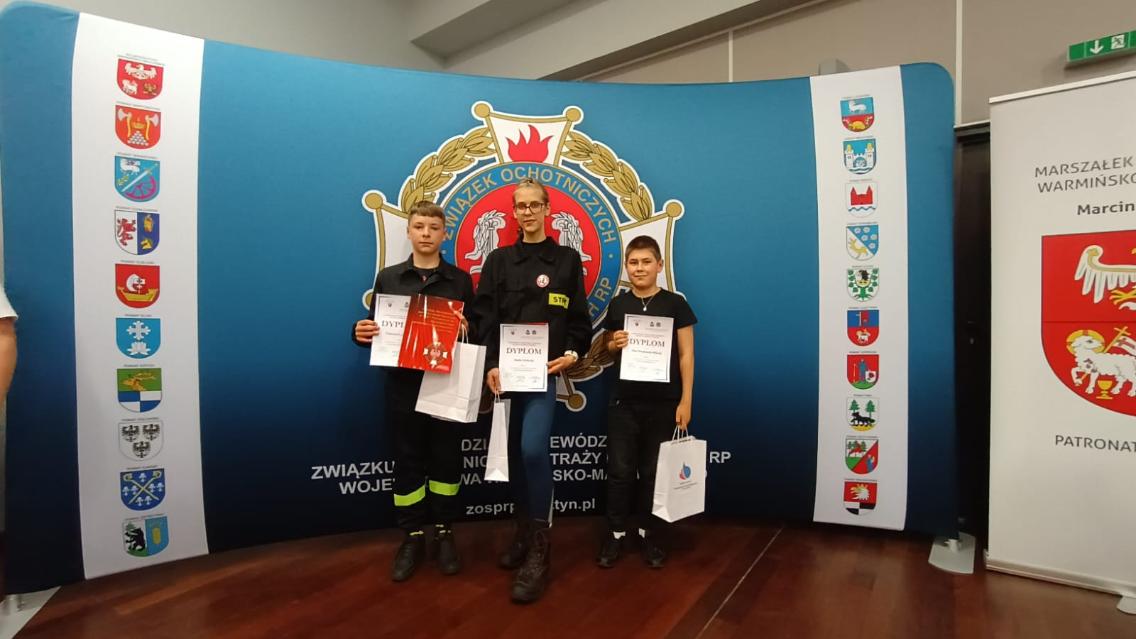
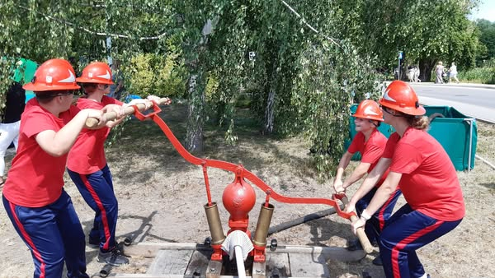
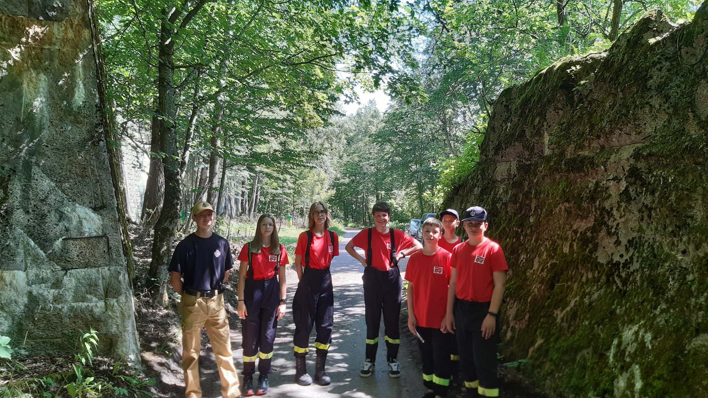
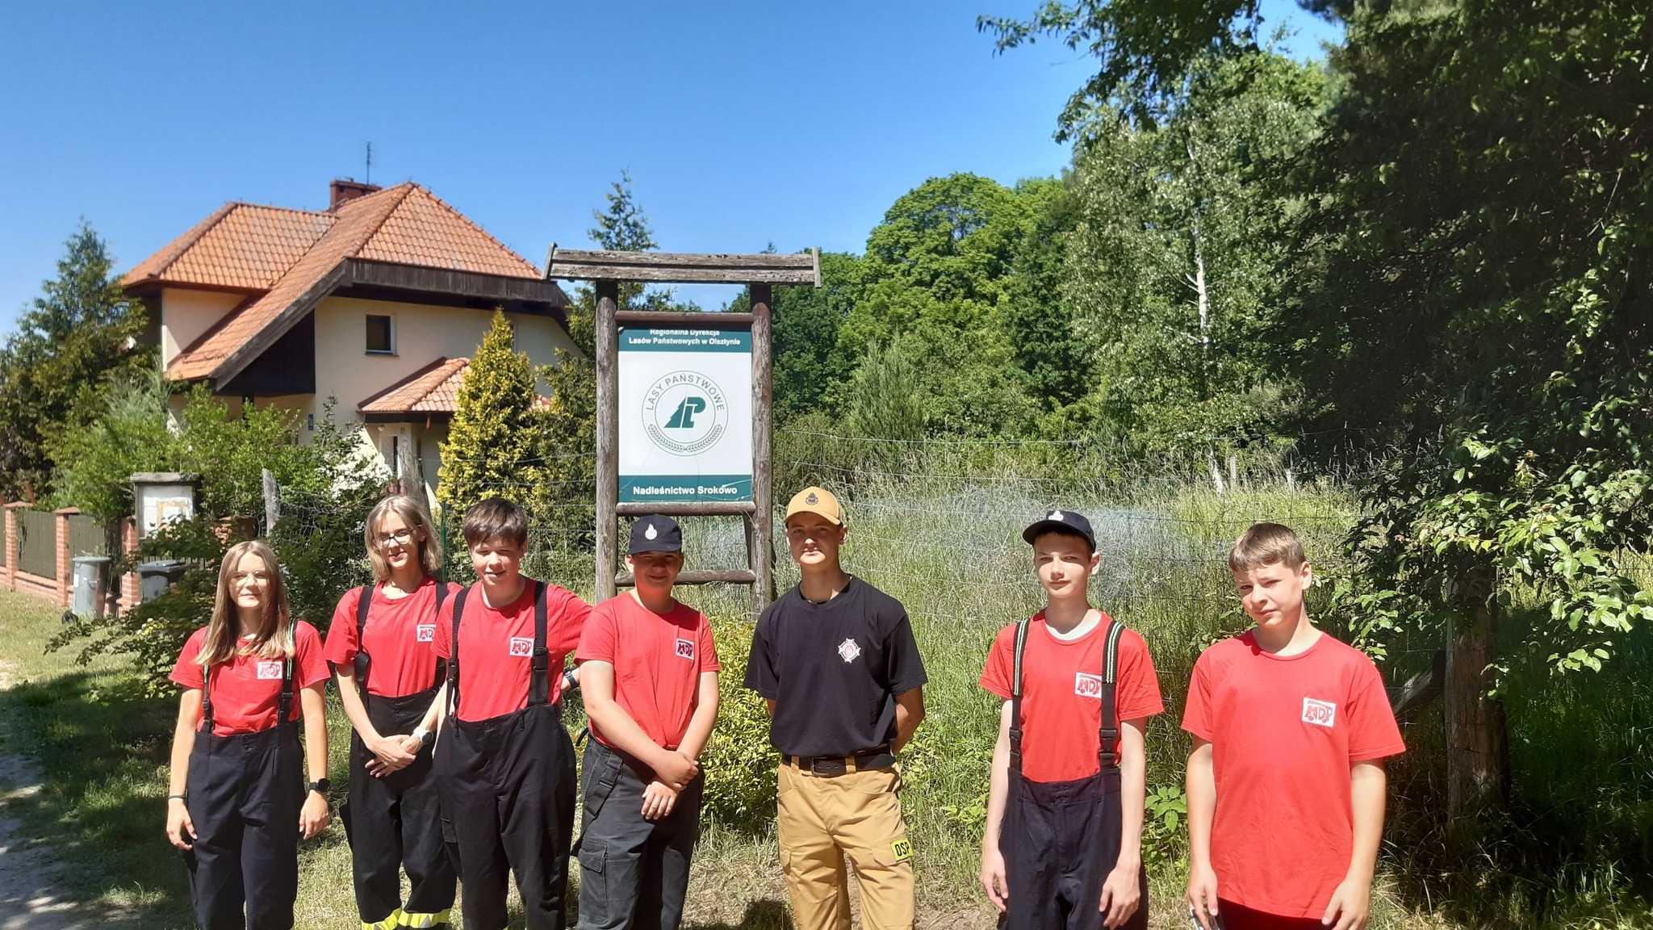
Działalność OSP - MDP
Etap wojewódzki OTWP
Dzień Dziecka - Kętrzyn
Wycieczka edukacyjno-rekreacyjna do „Wilczego Szańca”

Slide 18
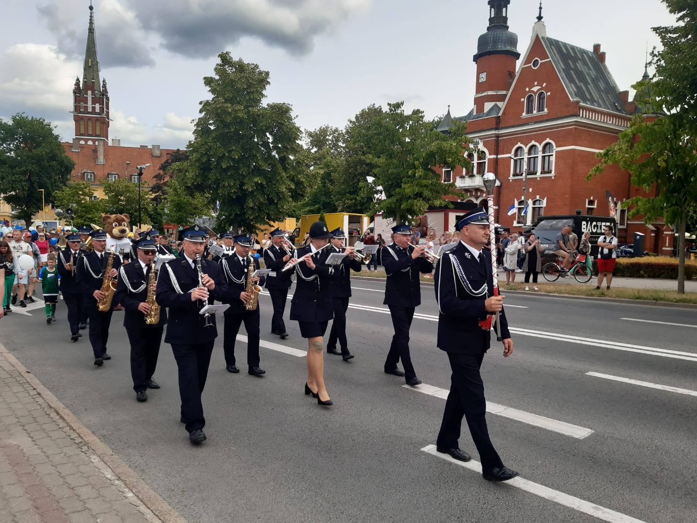
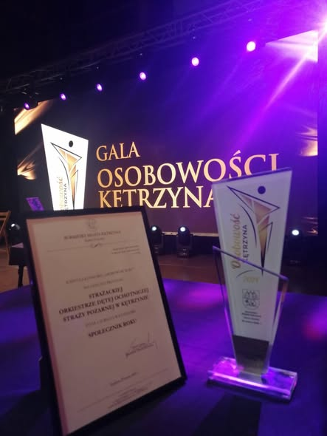
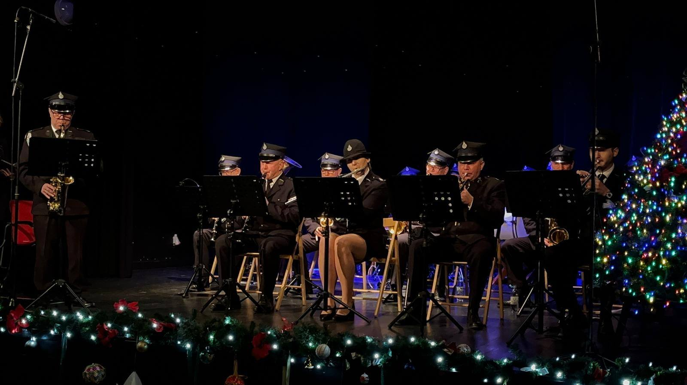
Działalność OSP - Orkiestra dęta
Orkiestra Dęta Ochotniczej Straży Pożarnej w Kętrzynie bierze udział w uroczystościach państwowych organizowanych na terenie miasta oraz uczestniczy w innych wydarzeniach oraz koncertach.
Orkiestra OSP otrzymała tytuł Osobowości roku 2024 w kategorii Społecznik Roku

Slide 19
DZIĘKUJĘ ZA UWAGĘ
Piotr Wiśniewski

